Slide 1
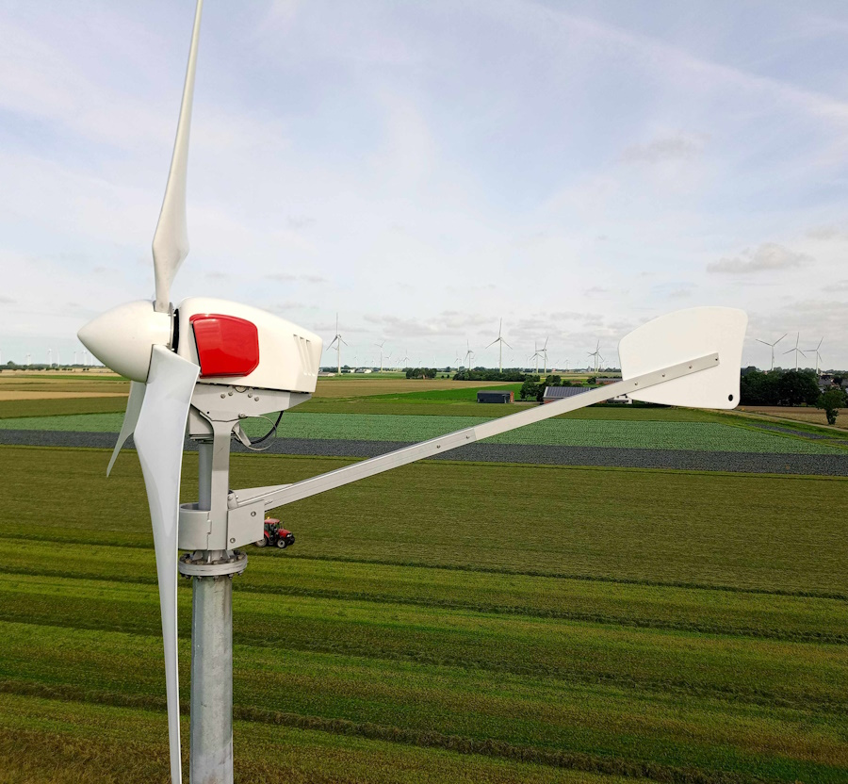

Freude am Wind mit ANTARIS Kleinwindanlagen
ANTARIS 2.5 - 12 kW
Strom aus dem eigenen Wind – einfach erklärt
BRAUN Windturbinen GmbH
Notes:
Begrüßung. Kurz vorstellen, worum es heute geht: Wir schauen uns gemeinsam an, wie die Kleinwindanlage ANTARIS 6.5 kW funktioniert – ganz ohne Technikstudium.

Slide 2



Zum Warmwerden: drei schnelle Fragen
Hand hoch!
Schätzen Sie!
Ihre Idee
Wer hat schon einmal direkt unter einem Windrad gestanden?
Wie groß ist der Rotor der ANTARIS 7.5 – von Blattspitze zu Blattspitze?
Was würden Sie mit eigenem Windstrom als Erstes betreiben?
Wie hat es sich angehört?
Die Auflösung kommt beim Rotor.
Wir kommen am Ende darauf zurück.
Notes:
Eisbrecher (ca. 3 Minuten): 1) Per Handzeichen abfragen. 2) Zwei, drei Schätzungen sammeln und auf einem Flipchart notieren – die Auflösung (5,10 m) kommt auf der Rotor-Folie. 3) Zwei, drei Ideen sammeln und notieren; auf der vorletzten Folie wieder aufgreifen.

Slide 3
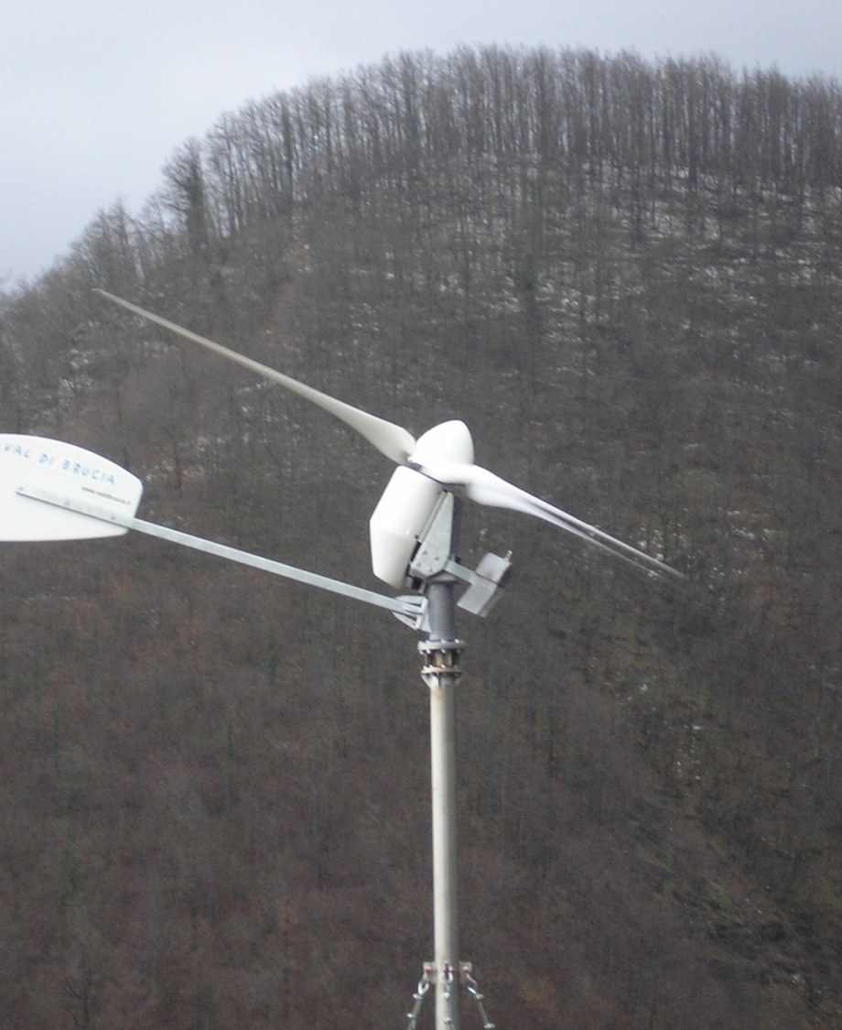
DAS RÄTSEL DES TAGES
Ein Sturm zieht auf. Was macht dieses Windrad?
A Es schaltet sich einfach ab
B Es dreht sich aus dem Wind
C Es stellt sich auf wie ein Hubschrauber
Tipp: Schauen Sie sich das Foto genau an. Die Auflösung gibt’s am Ende!
Notes:
Aufhänger: Abstimmen lassen (Handzeichen für A, B, C) und das Ergebnis merken. Noch nicht auflösen – die Antwort kommt auf der vorletzten Inhaltsfolie. Das Foto zeigt die Anlage bereits in Hubschrauberstellung.

Slide 4





Unser Fahrplan für heute
1
2
3
4
5
So funktioniert’s
Der richtige Platz
Was steckt drin?
Vom Wind in die Steckdose
Masten & Projekte weltweit
Ziel: Am Ende können Sie einem Nachbarn in zwei Minuten erklären, wie die ANTARIS funktioniert.

Slide 5




So funktioniert’s – in einem Satz
Der Wind dreht den Rotor, der Rotor treibt einen Generator an – und der macht daraus Strom.
Wind
Rotor
Generator
Wechselrichter
Haus & Netz
kostenlos und unerschöpflich
3 Blätter fangen den Wind ein
wie ein großer Fahrraddynamo
macht Steckdosen-Strom daraus
selbst nutzen oder einspeisen
Eine Windfahne sorgt dafür, dass der Rotor immer in den Wind schaut – wie ein Wetterhahn auf dem Kirchturm.
Notes:
Der Fahrraddynamo als Bild: Je schneller man tritt, desto heller leuchtet die Lampe. Genauso hier: Je stärker der Wind, desto mehr Strom.

Slide 6
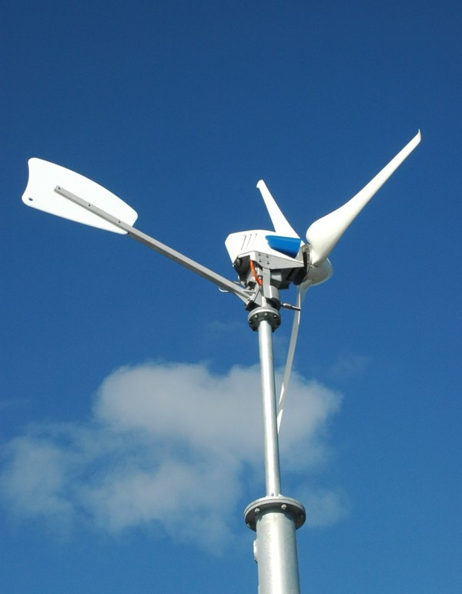

Die ANTARIS Windanlagen kurz vorgestellt
Klassische Bauform
Dreht sich wie ein bekanntes Windrad – um eine waagerechte Achse.
Rotor vor dem Mast
Der Wind trifft zuerst auf die Blätter, ungestört vom Mast.
Direkt angetrieben
Drei Glas-/Kohlefaserblätter drehen den Generator direkt – ohne Getriebe.
Passt auf viele Masten
Ein Anschlussflansch macht die Montage auf verschiedenen Masten möglich.
Notes:
Fachbegriffe übersetzt: horizontale Rotorachse = waagerechte Achse; Luv-Läufer = Rotor vor dem Mast; permanentmagneterregter Drehstrom-Generator = Generator mit Dauermagneten.

Slide 7
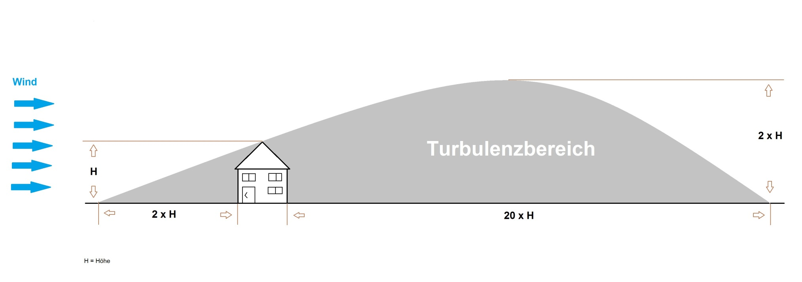

Der richtige Platz entscheidet
Häuser, Bäume und Hallen bremsen den Wind und wirbeln ihn durcheinander. Das kostet Leistung.
Faustregel: Hinter einem Hindernis ist der Wind bis etwa zur 20-fachen Hindernishöhe gestört. Also: hoch hinaus oder weit weg.
Notes:
Die Grafik zeigt den Turbulenzbereich hinter einem Gebäude: in der Höhe etwa bis zur doppelten Gebäudehöhe, in der Länge bis etwa zur 20-fachen Gebäudehöhe. Die Anlage sollte möglichst frei angeströmt werden.

Slide 8
Was steckt drin?
03
Ein Blick unter die Haube – ohne Schraubenschlüssel

Slide 9
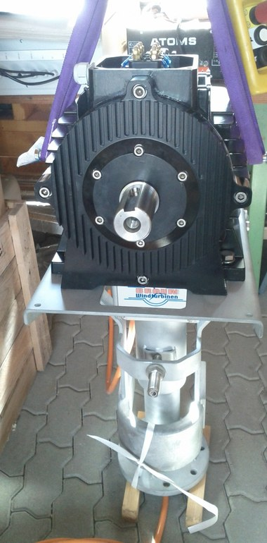
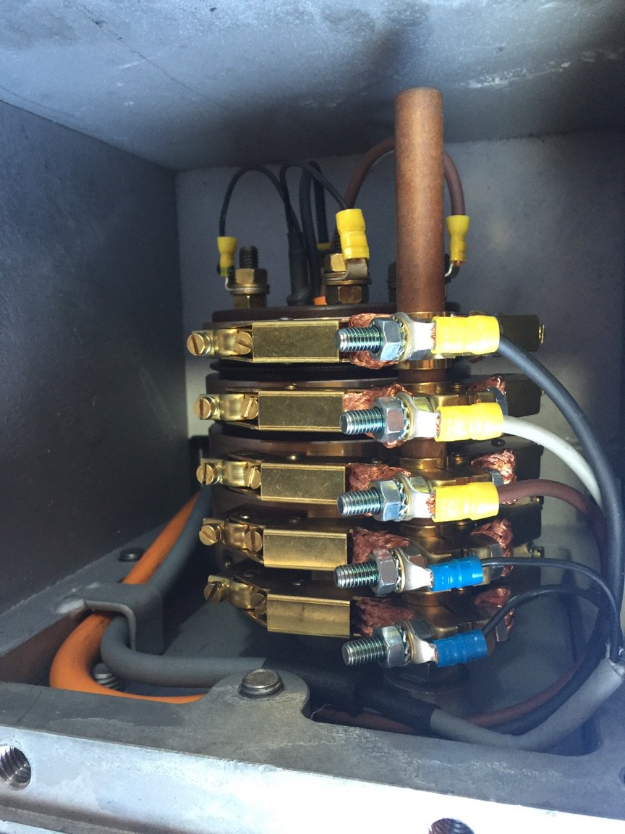




Der Kopf der Anlage
Dreht frei in den Wind
Der Strom läuft über Schleifringe – so kann sich das Kabel nie verdrehen.
Gemacht für jedes Wetter
Verzinkter Stahl, Edelstahlschrauben, wetterfester Kunststoff.
Schlanke Hülle
Gehäuse und Nasenkappe (Spinner) aus glasfaserverstärktem Kunststoff.
Eingebauter Sturmschutz
Was genau hier passiert? Das verraten wir am Ende!
Notes:
Fachbegriff: Kippelement mit Azimut-Drehlager = das Gelenk oben am Mast, über das sich die Anlage in den Wind dreht und bei Sturm kippen kann.

Slide 10
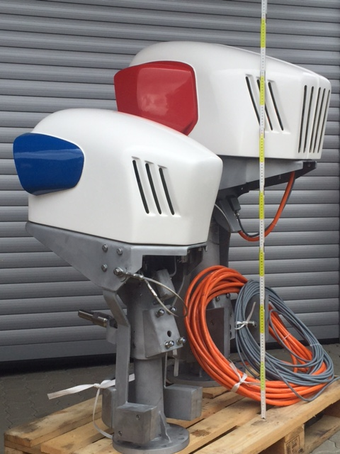
Eine Familie, vier Größen
2,5 / 3,5 kW
unsere Kleinste
5,5 kW
für 7,0 m Masten
7,5 kW
für Masten von 9,20 m bis 24 m
12 kW
der Profi – für Masten bis 30 m
Notes:
Gleiches Prinzip, unterschiedliche Größe: von der kleinsten Anlage (2,5 / 3,5 kW) bis zum Profi mit 12 kW für Masten bis 30 m.

Slide 11
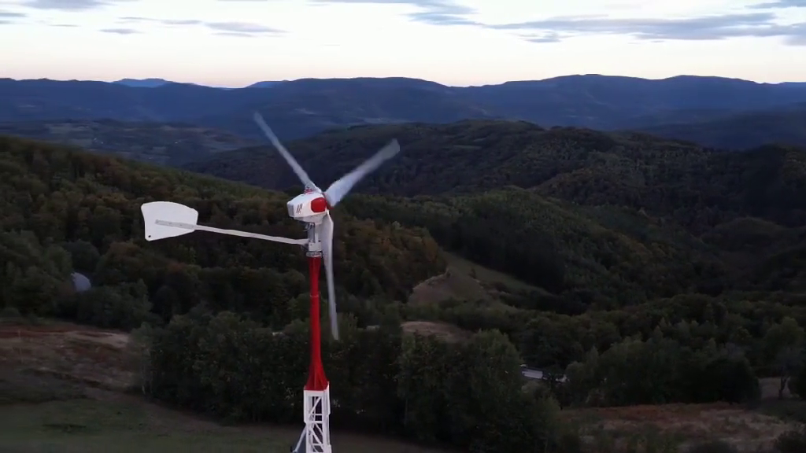


Die ANTARIS 12 kW in Aktion
Der Profi
Die größte Anlage unserer ANTARIS-Familie.
Hoch hinaus
Gebaut für Masten bis 30 m.
Drohnenflug
In Serbien – 40 Sek. mit Musik.

Slide 12
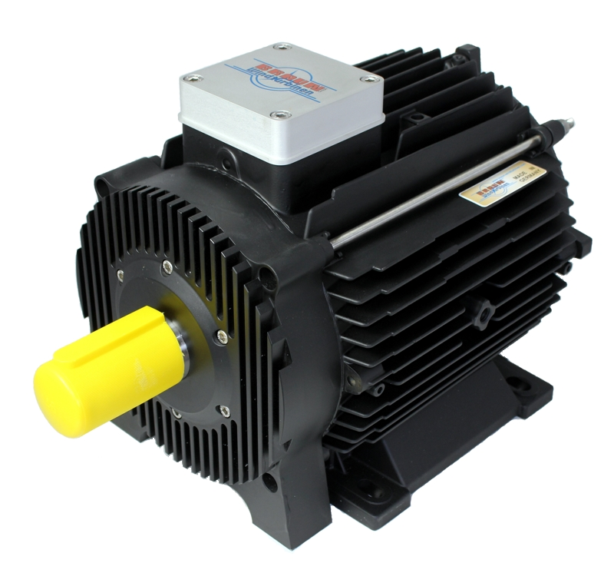
Das Herz: der Generator
Stellen Sie sich einen Fahrraddynamo vor – nur viel größer und kräftiger.
0 Getriebe
75 U/min
direkt angetrieben, wartungsfrei
ab hier fließt Strom
7.500 Watt
87 kg
Leistung – kurzzeitig sogar doppelt
im robusten Alu-Gehäuse
Notes:
Technische Details für Interessierte: Generator CK11.0 160 M, Permanentmagnet-Rotor (NdFeB-Magnete, bis 150 °C), bürstenlos, getriebelos, 3-Phasen-Drehstrom, separater Gleichrichter, Drehrichtung beliebig, Spannung 0–1000 V, Ladebeginn ca. 75 U/min, mind. 7.500 W (100 % überlastfähig), ca. 87 kg, Schutzart IP56.

Slide 13
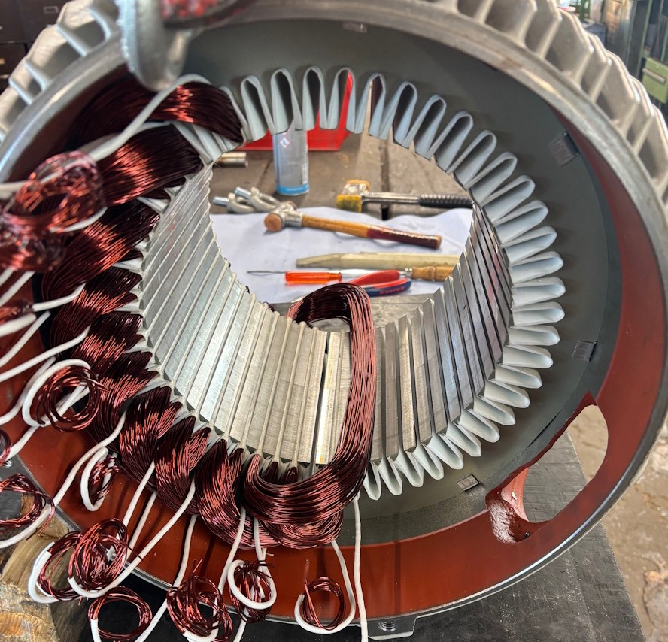



Made in Germany: unsere Generatoren
Alles aus eigener Hand
Von BRAUN in Deutschland entwickelt und gebaut – von der Konstruktion bis zur Endkontrolle.
Gewickelt von Hand
Jede Kupferlage wird von Hand gewickelt und einzeln geprüft – sorgfältiger als jede Maschine.
Magnete fest verankert
Von Hand eingesetzt, verklebt und mit Harz vergossen – da löst sich nichts.
Geprüft vor Auslieferung
Jeder Generator durchläuft eine umfassende Qualitätskontrolle.
Kupferwicklung in Handarbeit

Slide 14

Die Generator-Baureihe auf einen Blick
2,5–20 kW
90–95 %
31–250 kg
IP55
Leistung je nach Baugröße
Wirkungsgrad
Gewicht
geschützt gegen Staub und Strahlwasser
Läuft schon bei wenig Wind an
Rastmomentfrei: Die Magnete „rasten“ nicht ein, der Rotor dreht ganz leicht.
Passt zu gängigen Wechselrichtern
Abgestimmt auf SMA Tripower 10/12 kW und FIMER (4–15 kW).
Gleichmäßig effizient
Der Wirkungsgrad bleibt über alle Drehzahlen nahezu gleich hoch.
Für Rotoren von 2,5 bis 7,5 m
Größere Leistungen und Sonderanfertigungen gibt es auf Anfrage.

Slide 15
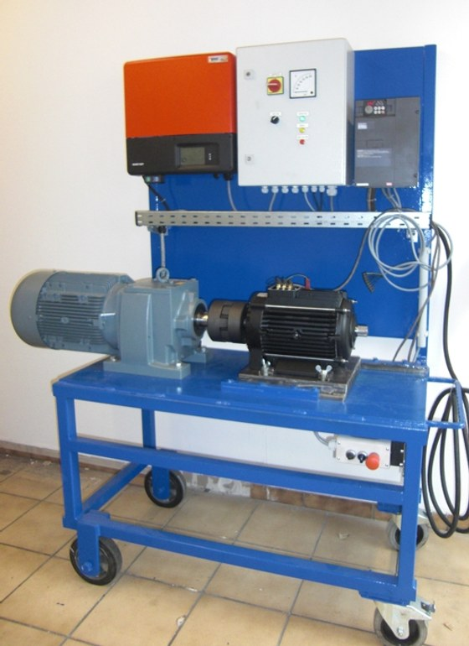
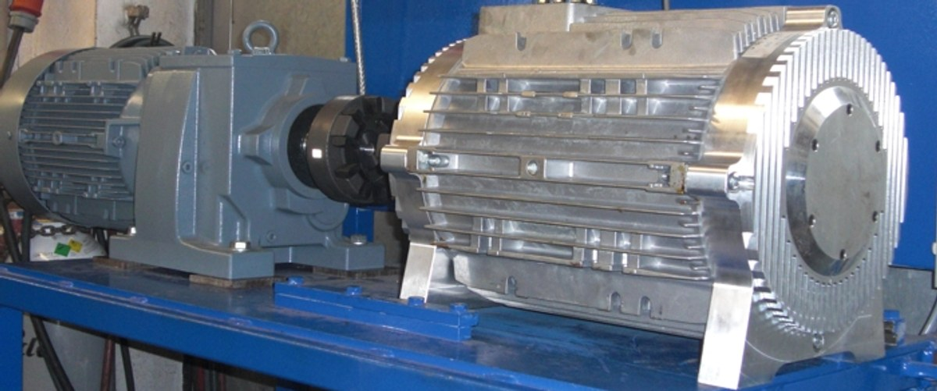
Erst auf den Prüfstand, dann auf den Mast
Auf dem Prüfstand wird der Generator angetrieben und vermessen – so wissen wir vorher genau, was er leistet.
Notes:
Prüfstand mit den Generatoren CK7.5 und CK18.0.

Slide 16
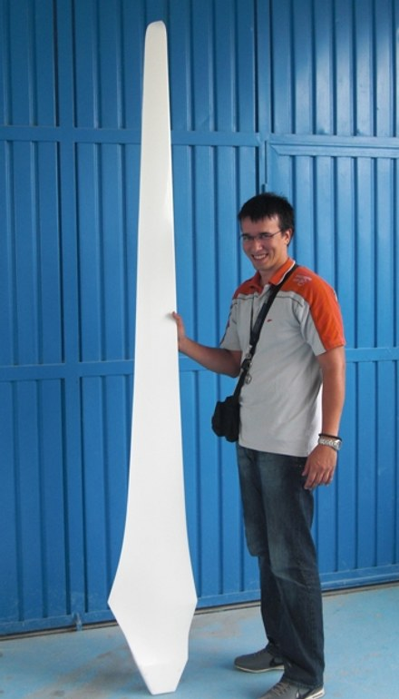
Der Rotor: größer als gedacht?
AUFLÖSUNG SCHÄTZFRAGE
Ø 5,30 m
von Spitze zu Spitze – länger als ein Kleinwagen
Leicht und stabil
Drei Blätter aus Glas- und Kohlefaser – jedes nur ca. 12,3 kg.
Leise dank „Flügelspitzen“
Winglets an den Blattenden, wie beim Flugzeug, mindern das Geräusch.
Rund und ruhig
Sorgfältig ausgewuchtet, höchstens 350 Umdrehungen pro Minute.
Notes:
Schätzungen aus der Eingangsrunde vergleichen! Weitere Details: Nabenanschluss mit Aluminiumflansch und VA-Andruckscheibe, Edelstahlschrauben, aerodynamisches Profil, zusätzliche Turbulatoren, dynamisch und statisch ausgewuchtet, Drehrichtung vorne links, GFK-Spinnerkappe, Farbe weiß.

Slide 17


Dreifach gesichert
Hubschrauber-Stellung
Elektronische Wache
Kurzschluss-Schalter
Schützt bei Sturm – ganz automatisch. Wie genau? Das lösen wir am Ende auf.
Überwacht ständig die Spannung und bremst, wenn nötig. Überschüssige Energie wird in Wärme umgewandelt.
Bremst die Anlage per Knopfdruck sicher ab – zum Beispiel für die Wartung.
Außerdem an Bord: Not-Aus- und Reset-Schalter, Spannungsanzeige und Stecker, die man nicht falsch herum einstecken kann.
Notes:
Fachbegriffe: Redundante Bremssysteme = mehrere unabhängige Bremsen. Kurzschlussschalter = Wirbelstrombremse. Elektronische Steuerung (1-phasig): Regelelektronik mit Spannungsüberwachung, 3-phasige Generatorüberwachung, Gleichrichter, Bremswiderstand (Dumpload) 7,0 kW.

Slide 18
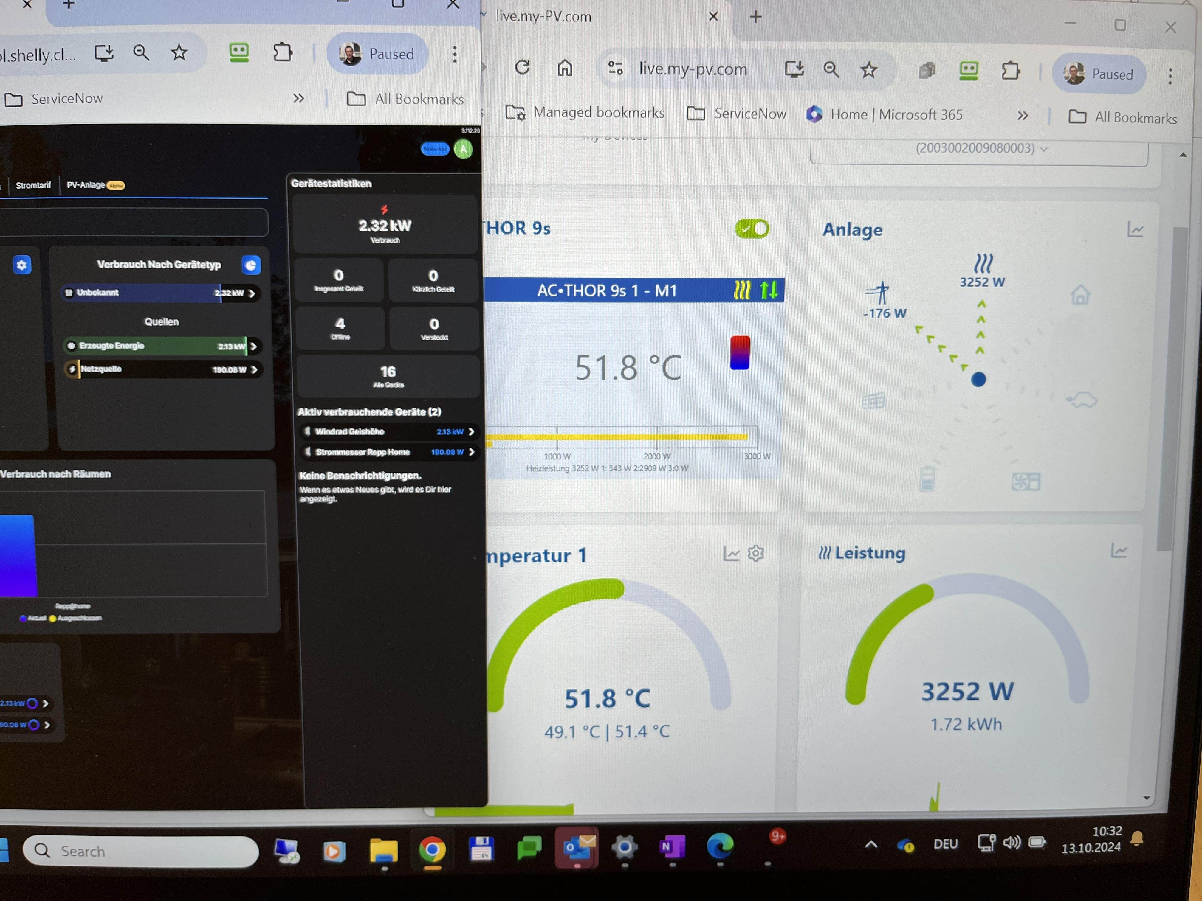
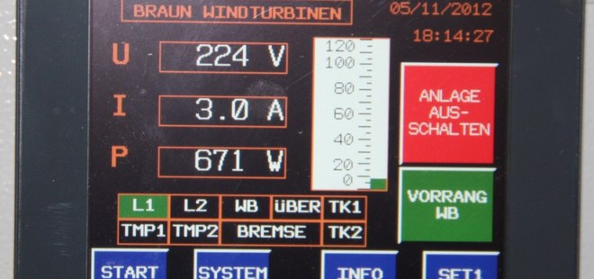

Strom übrig? Dann wird geheizt
Die Heizsteuerung schickt Windstrom in einen Heizstab im Pufferspeicher. So wird aus Wind warmes Wasser – nichts wird verschenkt.
Notes:
Schaubild: Windanlage, Photovoltaik und Solarthermie arbeiten zusammen. Das Display zeigt Spannung, Strom und Leistung live an.

Slide 19
Vom Wind in die Steckdose
04
Wie aus „wildem“ Windstrom nutzbarer Haushaltsstrom wird

Slide 20
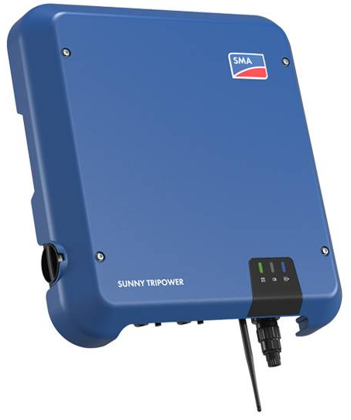
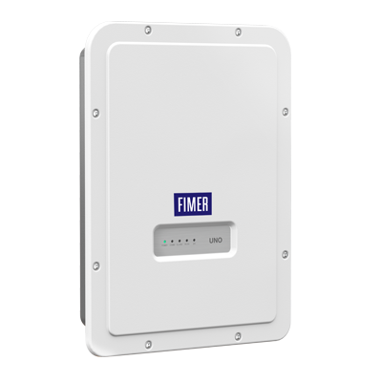
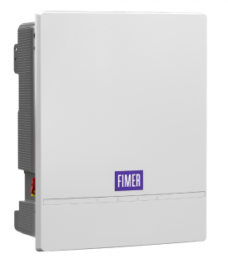
Der Wechselrichter – unser Übersetzer
Der Generator liefert Strom, der mit dem Wind schwankt. Der Wechselrichter übersetzt ihn in Strom, wie er aus der Steckdose kommt.
SMA TRIPOWER 10kW
FIMER UNO 4.0kW
FIMER PVS 15kW
Zwei Geräte im Team, der Tripower mit dem SW+
4,0 kW, 1-phasig
15 kW, 3-phasig
Notes:
Die optimierte Turbinenkennlinie sorgt dafür, dass die Anlage bei jeder Windgeschwindigkeit optimal belastet wird. Smart!wind: 3-phasiger Einspeise-Umrichter für 5.5, 7.5 und 10 kW, Zusatzfunktionen zur Anlagensteuerung, PM-Generator direkt anschließbar.

Slide 21
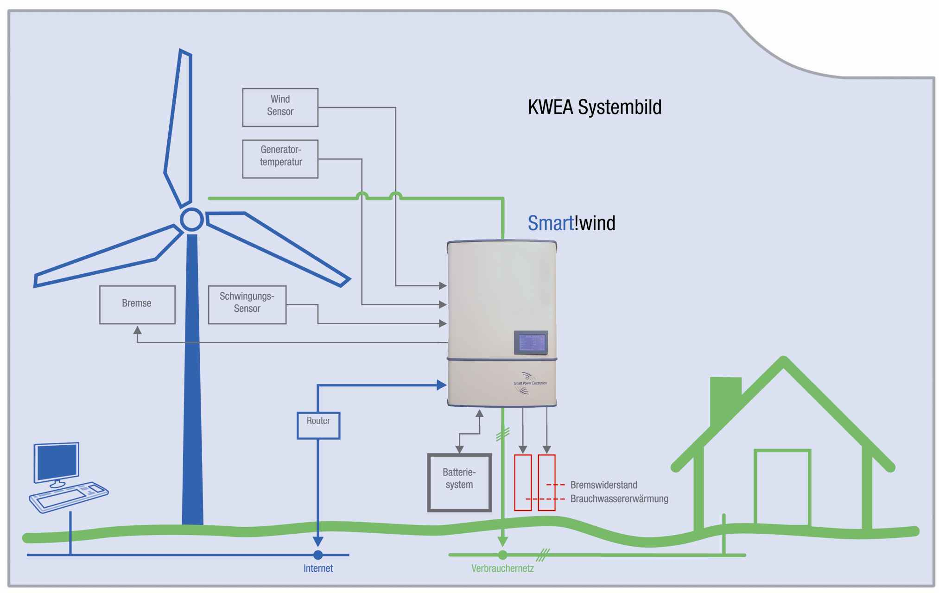
So hängt alles zusammen
Windrad
erzeugt den Strom
Wechselrichter
macht ihn netztauglich
Haus & Netz
nutzt ihn selbst oder speist ein
Notes:
Netzparallel heißt: Die Anlage arbeitet zusammen mit dem öffentlichen Stromnetz.

Slide 22
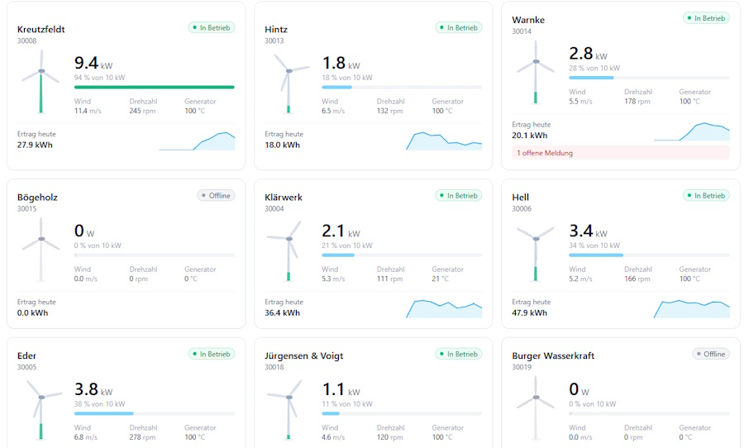


Alles im Blick: die Ertragsübersicht
Leistung live
Was jede Anlage gerade liefert.
Wind & Drehzahl
Messwerte in Echtzeit.
Ertrag heute
Der Tagesverlauf als Kurve.
Meldungen
Störungen sofort erkennen.

Slide 23
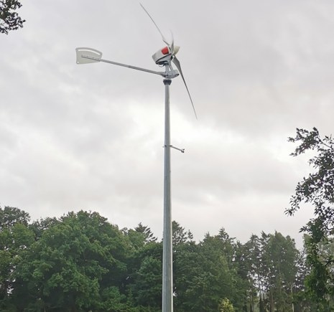
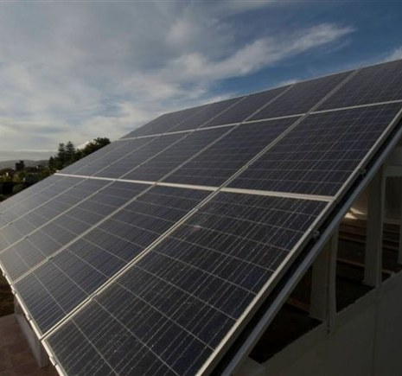
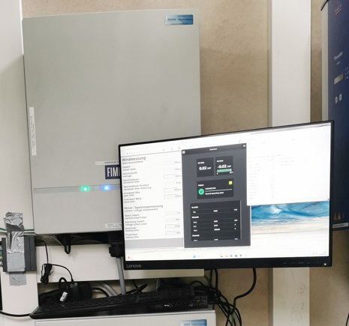
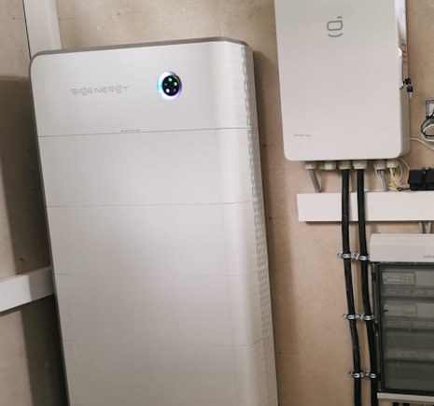


Sonne + Wind: Strom das ganze Jahr
+
Wind
Sonne
Steuerung
Speicher
Ihr Haus
Wann liefert wer? (schematisch)
Wind
Sonne
Sommer
Die Sonne liefert den Großteil.
Winter
Der Wind übernimmt – auch nachts.
Zusammen
Speicher gleicht aus – Strom rund ums Jahr.
J
F
M
A
M
J
J
A
S
O
N
D

Slide 24
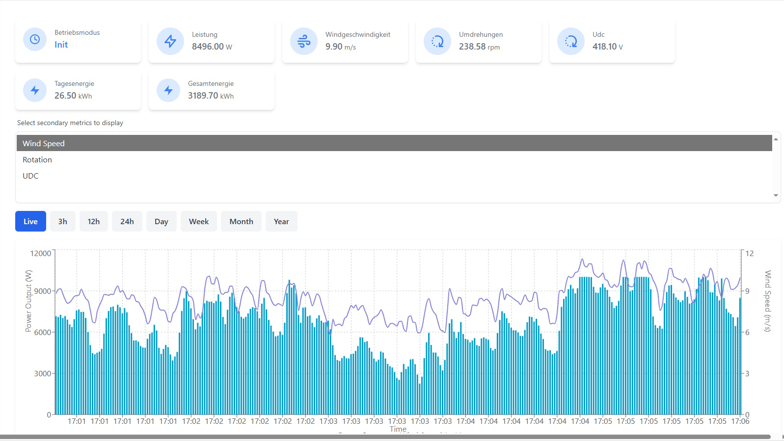
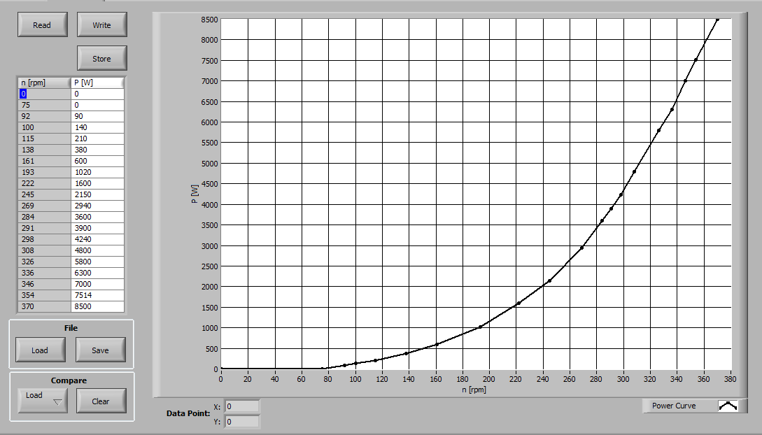
Mehr Wind, viel mehr Strom
Doppelt so viel Wind
≈ 8-fache Leistung
Notes:
Physikalische Faustregel: Die Leistung des Windes wächst mit der dritten Potenz der Windgeschwindigkeit (2 × 2 × 2 = 8). Die Grafik zeigt die Turbinenkennlinie der ANTARIS 6.5 kW (Leistung über Drehzahl).

Slide 25
Die ANTARIS 7.5 auf einen Blick
7,5 kW
5,30 m
0
Leistungsklasse
Rotordurchmesser
Getriebe – weniger Verschleiß
350 U/min
440 U/min
12min.
höchste Drehzahl im Betrieb
hier schaltet die Elektronik ab
danach startet sie von selbst neu
Notes:
Vollständige Parameter: Polpaare 6, Warndrehzahl 375 U/min, Fehlerdrehzahl 400 U/min, kein Getriebe, Autorestart 14.400 s, Stand-by-Zeit 1.800 s, Mindestleistung Bremswiderstand 20 W, max. Bremszeit 7 s, drehzahlgeführte Kennlinie, Bremswiderstand 6 kW / 18 Ohm, Rotor 5,1 m.

Slide 26
Masten & Projekte weltweit
05
Worauf die ANTARIS steht – und wo sie schon überall läuft

Slide 27
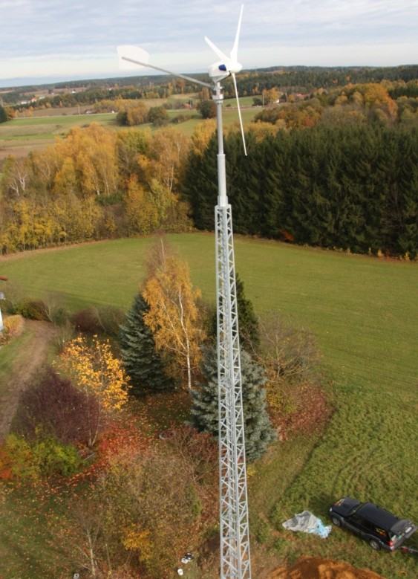
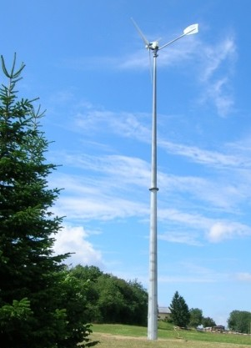
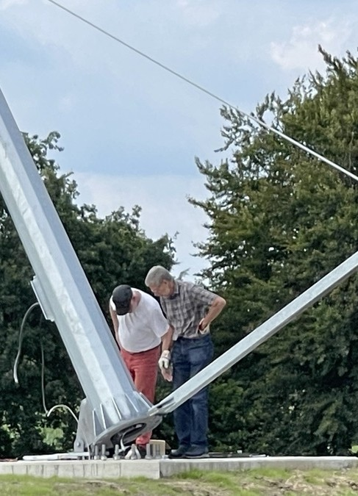



Hoch hinaus: Masten bis 30 m
Verfügbare Masthöhen in Metern
30
24
21
18
15
12
9,2
Gittermast
Rohrmast
Kippmast
7
Stabil – auf Wunsch mit Werbefläche.
Schlank und unauffällig.
Bis 12 m: zum Warten einfach umlegen.
Die passende Höhe für jede ANTARIS-Größe
Statik inklusive
Prüffähige Statik und Fundamentplan dabei.
Schnell genehmigt
Ein Expertenteam klärt die Statik – spart Zeit und Geld.
Made in Germany
Feuerverzinkter Stahl nach Stahlgüte S355.
Notes:
Gitter- und Rohrmasten in Höhen von 7,0 bis 30 m. Alle Masten mit prüffähiger Statik und Fundamentplan; Kompetenzteam aus Mastlieferant, Statiker und Prüfstatiker klärt die Mast-Prüfstatik in der Baugenehmigung. Stahl: S355 J2 + AR oder M oder AR mit 2.2- oder 3.1b-Zeugnis; Konstruktion nach DIN EN 1090, EXC III und DIN 61400-2; Feuerverzinkung nach DIN EN ISO 1461. Rohrmasten bis 12 m auch als Kippmast möglich, Hydraulik auf Anfrage.

Slide 28
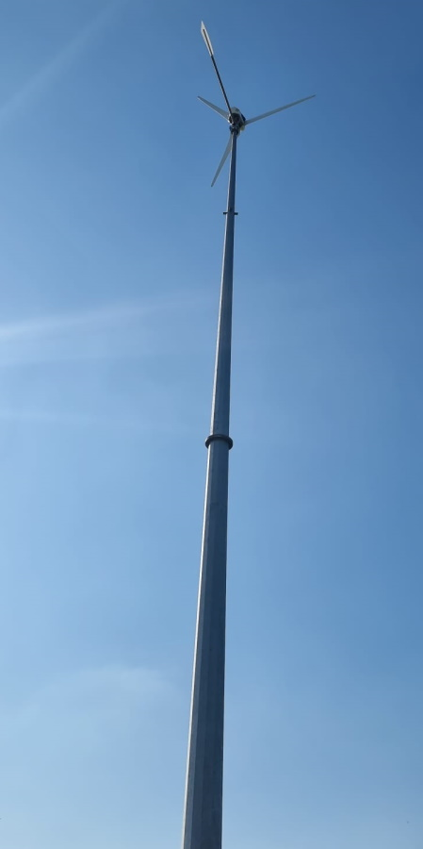
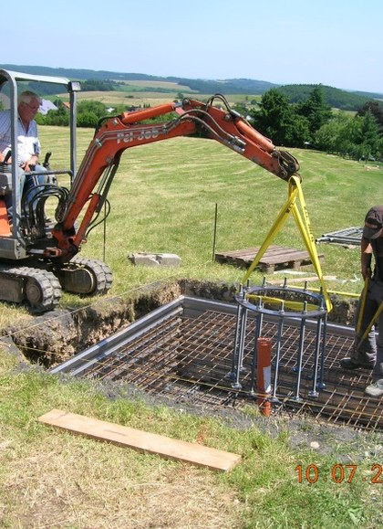
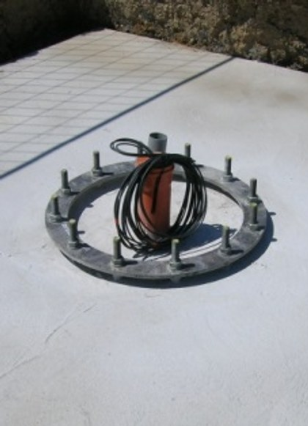
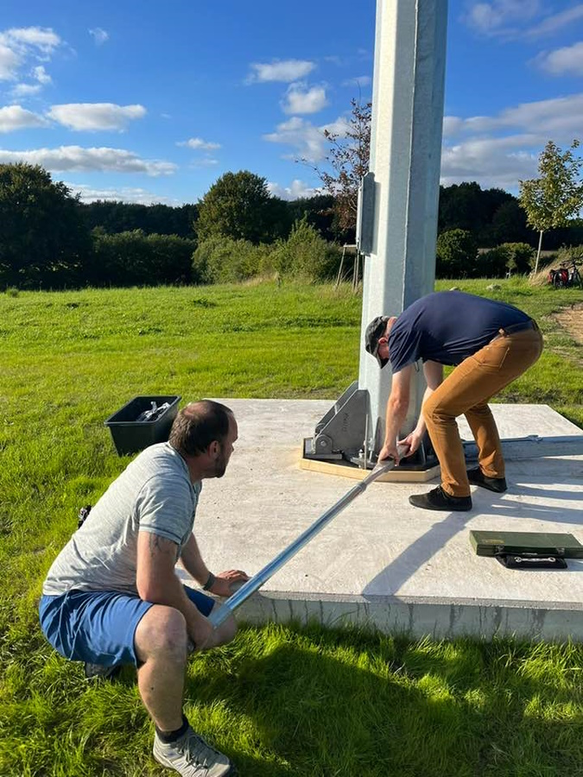
Vom Loch im Boden zur fertigen Anlage
1
2
3
4
Grube ausheben
Fundament gießen
Mastfuß setzen
Mast aufrichten
Notes:
Fotos: Fundamentarbeiten für einen 18-m-Rohrmast, Fundamentstück eines Gittermastes, Montage eines Gittermastes.

Slide 29
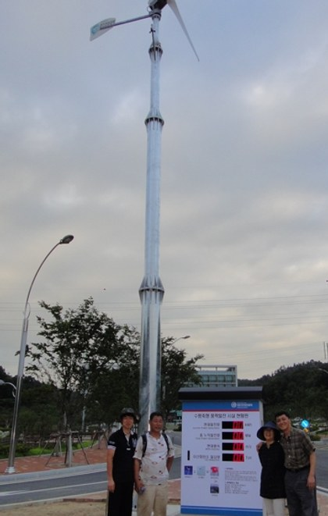
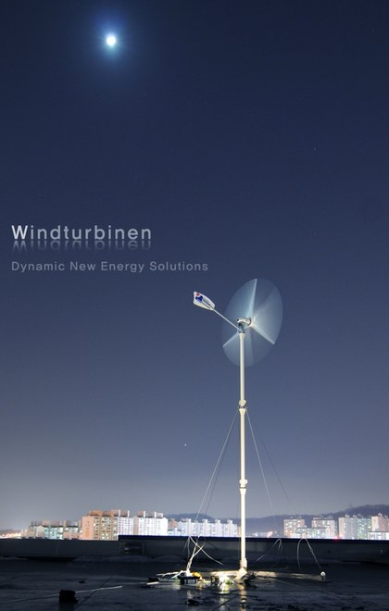
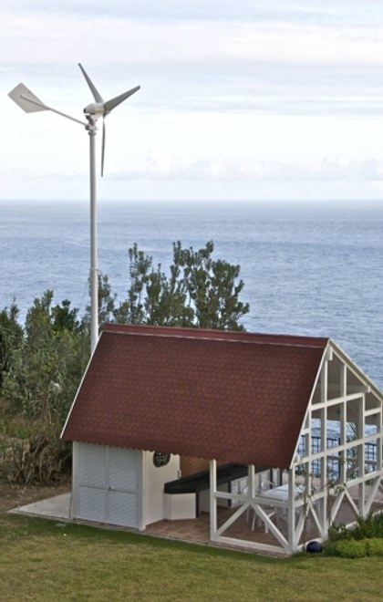
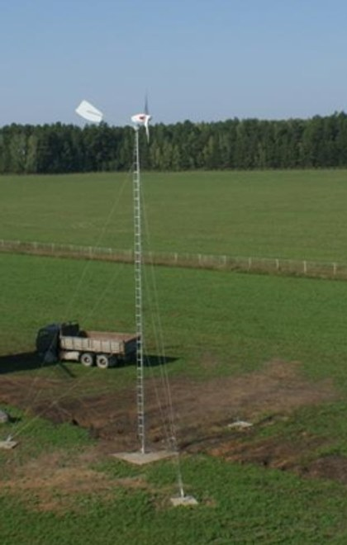
Im Einsatz – rund um die Welt
Südkorea
Seoul
Azoren
Sibirien
auf einem Parkplatz
mitten in der Großstadt
direkt an der Küste
in der Weite der Taiga
Notes:
Projekte weltweit, Teil 1. In Sibirien als SI-System.

Slide 30
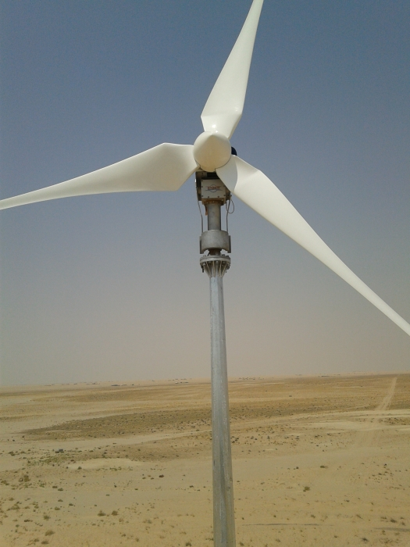
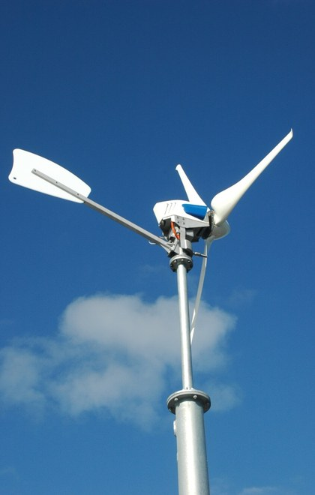
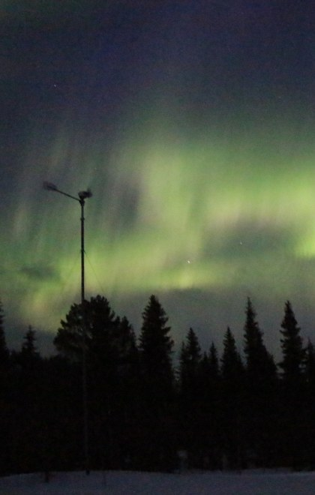
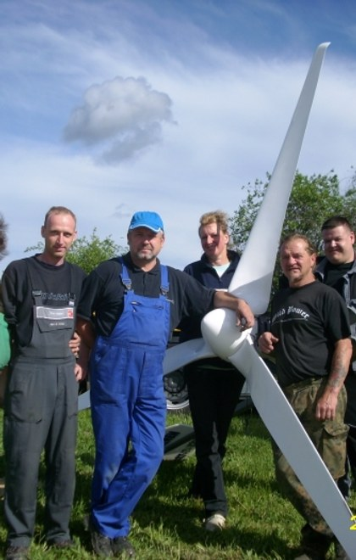
… von der Wüste bis zum Polarlicht
Bahrain
Australien
Lappland
Deutschland
bei Wüstenhitze
unter blauem Himmel
unter Nordlichtern
mit dem Montageteam
Notes:
Projekte weltweit, Teil 2. In Bahrain und Australien/Lappland jeweils die ANTARIS 2.5 kW. In Deutschland u. a. die ANTARIS 6.5 kW auf 15- und 18-m-Gittermasten.

Slide 31
AUFLÖSUNG DES RÄTSELS
Richtig ist C: Sie stellt sich auf wie ein Hubschrauber
Sturm kommt
Bei starkem Wind kippt der Rotor automatisch nach oben.
Kleinere Angriffsfläche
Der Rotor bietet dem Wind weniger Fläche – und fängt weniger ein.
Sicher durch den Sturm
So begrenzt die Anlage ihre Leistung selbst und schützt sich.
Notes:
Auflösung: Wer hatte C getippt? Die Hubschrauberstellung ist gleichzeitig eine der drei Bremssysteme. Durch das Hochkippen verringert sich die vom Wind durchströmte Kreisfläche – die Leistung wird begrenzt.

Slide 32

Drei Dinge zum Mitnehmen
Der Standort ist alles
Freie Bahn für den Wind – doppelter Wind bringt etwa achtmal so viel Leistung.
Und Ihre Idee?
Einfache, robuste Technik
Kein Getriebe, starke Dauermagnete, wetterfeste Materialien – wenig Wartung.
Was würden Sie mit Ihrem Windstrom als Erstes betreiben? Schauen wir gemeinsam auf die Ideen vom Anfang.
Sicher auch im Sturm
Die Hubschrauberstellung plus Elektronik schützen die Anlage automatisch.
Notes:
Die gesammelten Ideen aus der Eingangsrunde (Flipchart) aufgreifen und in die Diskussion überleiten.

Slide 33
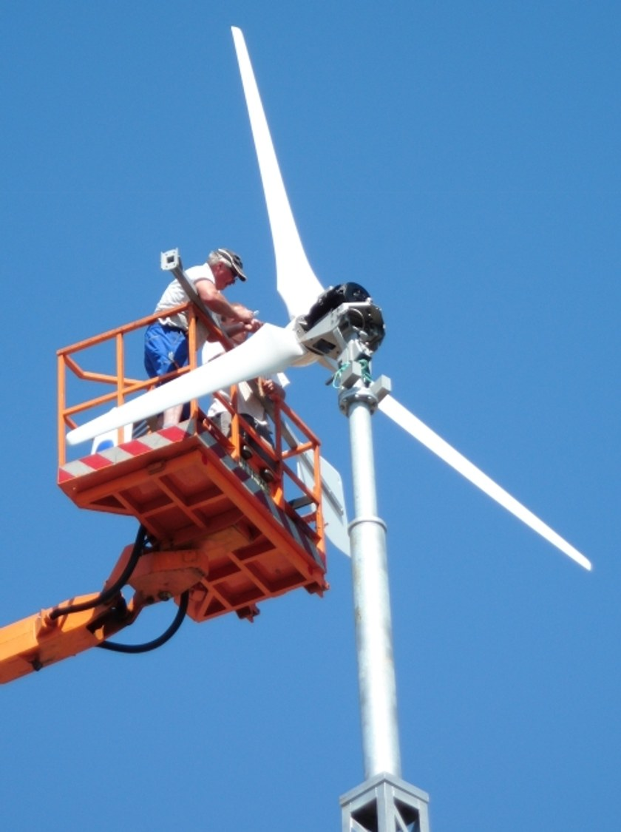



Vielen Dank!
Jetzt sind Sie dran: Ihre Fragen
Südstraße 19, 57583 Nauroth
+49 (0)2747 – 930585
info@braun-windturbinen.com
www.braun-windturbinen.com
BRAUN Windturbinen GmbH

